Slide 1
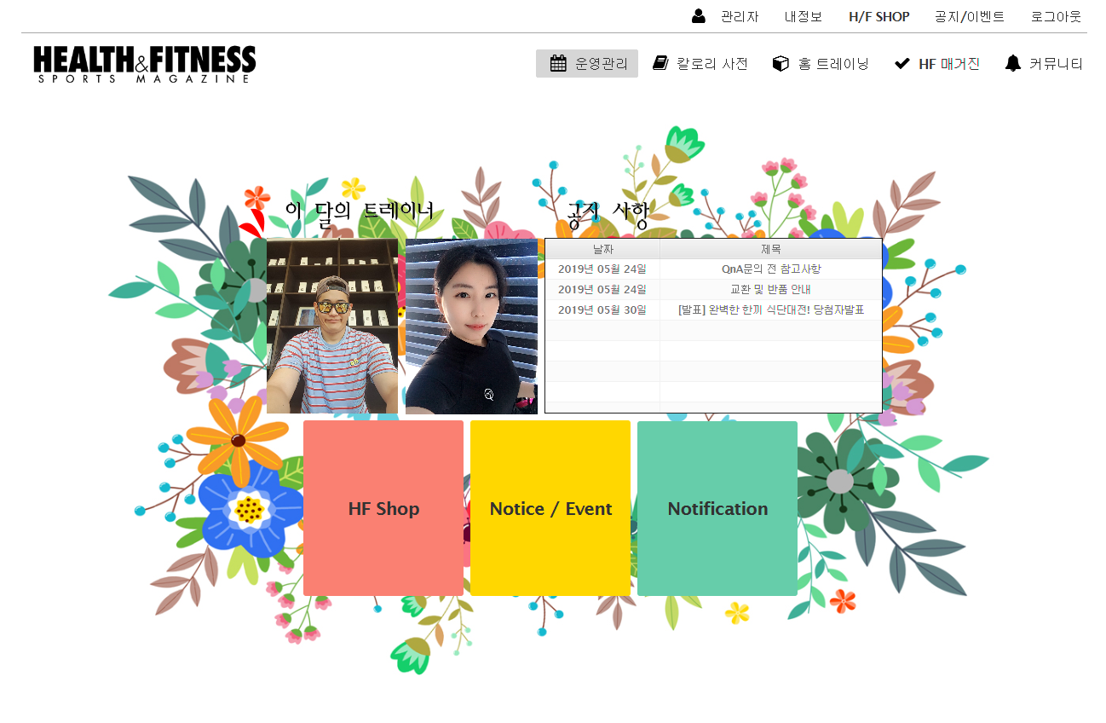
Page Title | 관리자 페이지 | User | 관리자
Description | 초기 접속화면
업체회원조회
1 | 운영관리
2 | 칼로리 사전
3 | 홈 트레이닝
4 | HF 매거진
5 | 커뮤니티
6
7

Slide 2
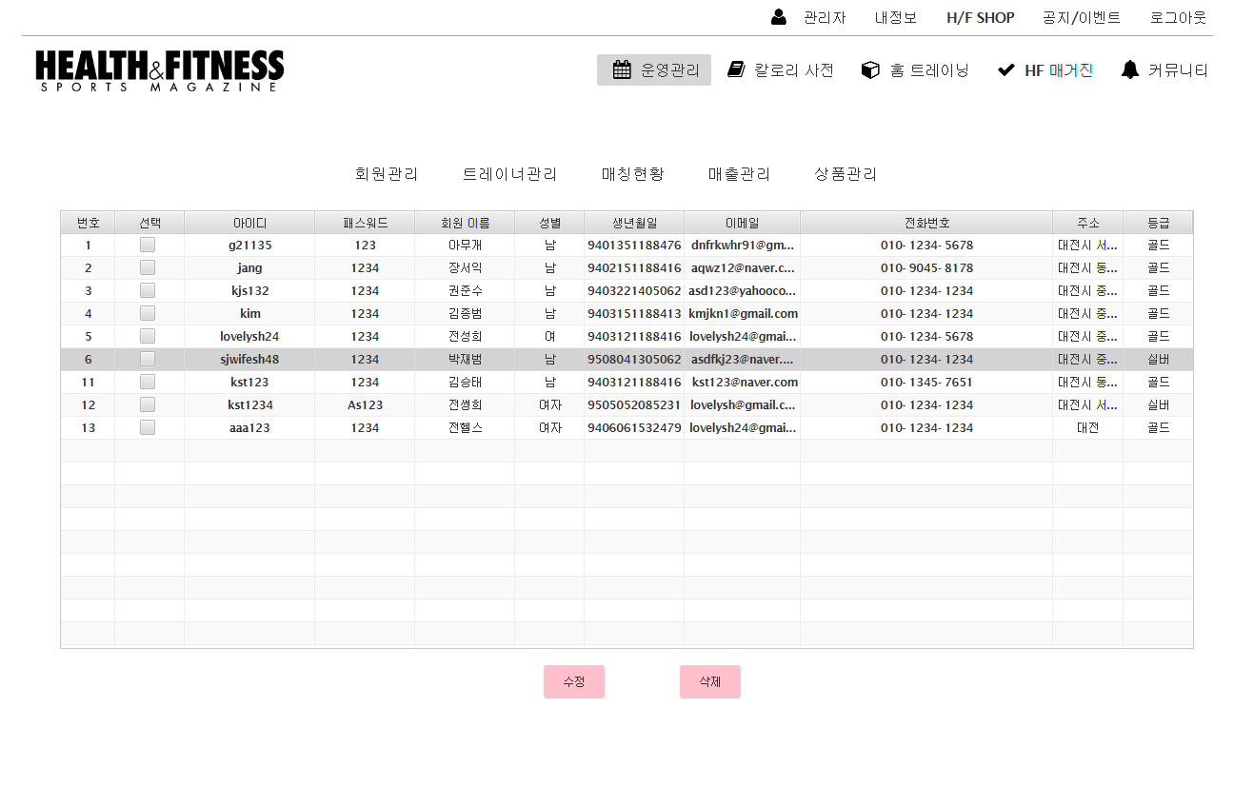
Page Title | 전체 회원 관리 | User | 관리자
Description | 전체 회원 목록 조회 및 관리 기능
업체회원조회
1 | 회원 수정 버튼
2 | 회원 삭제 버튼
3
4
5
6
7

Slide 3
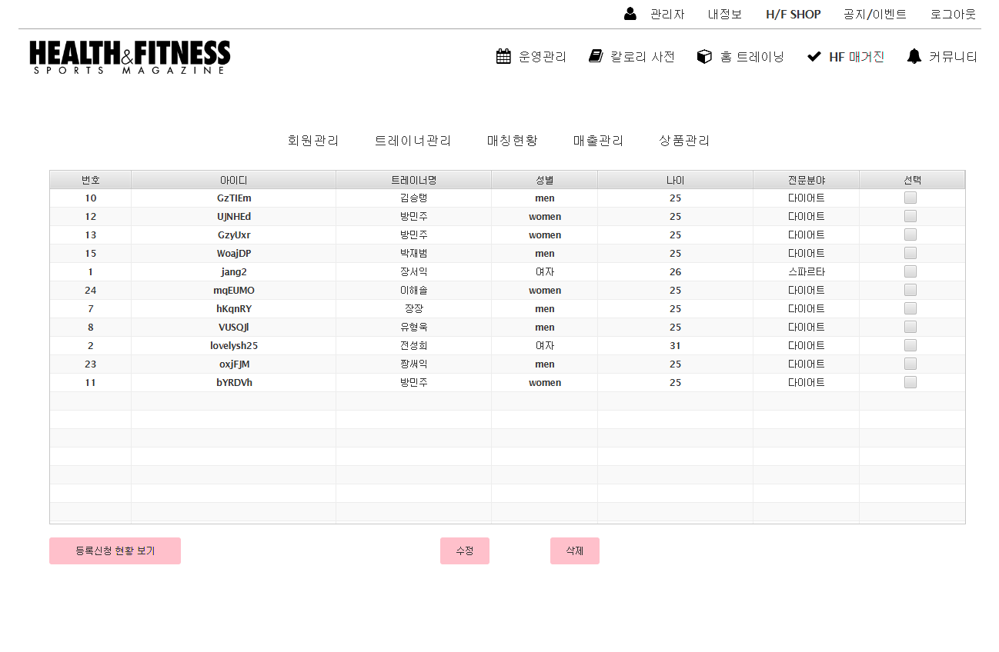
Page Title | 전체 트레이너 관리 | User | 관리자
Description | 전체 트레이너 목록 조회 및 관리 기능
업체회원조회
1 | 트레이너 수정버튼
2 | 트레이너 삭제버튼
3 | 등록신청 현황버튼
4
5
6
7

Slide 4
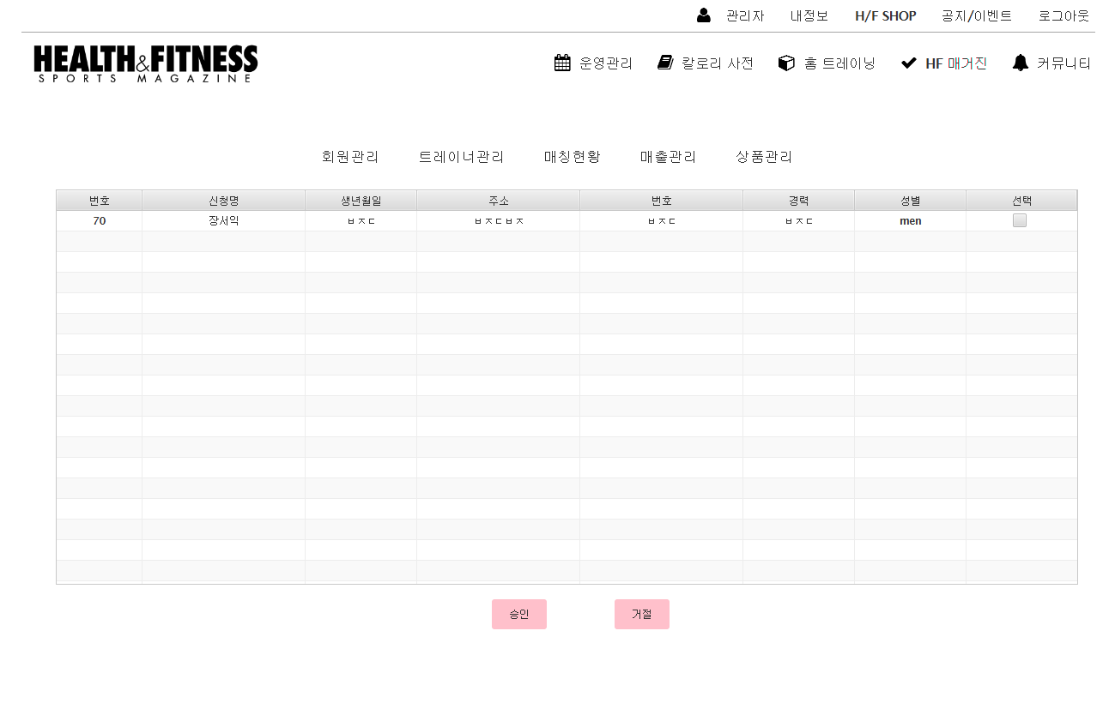
Page Title | 전체 트레이너 관리 | User | 관리자
Description | 트레이너 등록 신청 목록 조회 및 관리 기능
업체회원조회
1 | 승인 버튼
2 | 거절 버튼
3
4
5
6
7

Slide 5
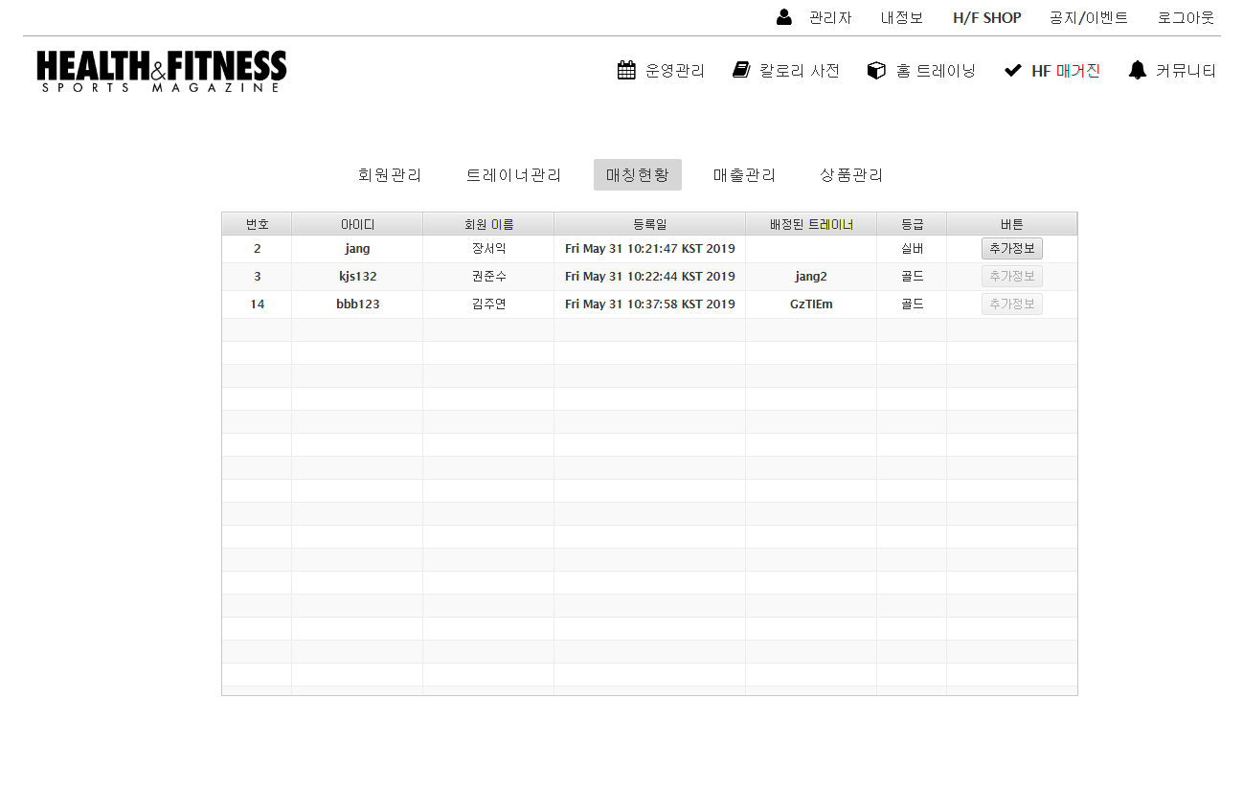
Page Title | 매칭현황 관리 | User | 관리자
Description | 회원권 구매한 회원 관리
업체회원조회
1 | 추가정보 버튼
2
3
4
5
6
7

Slide 6
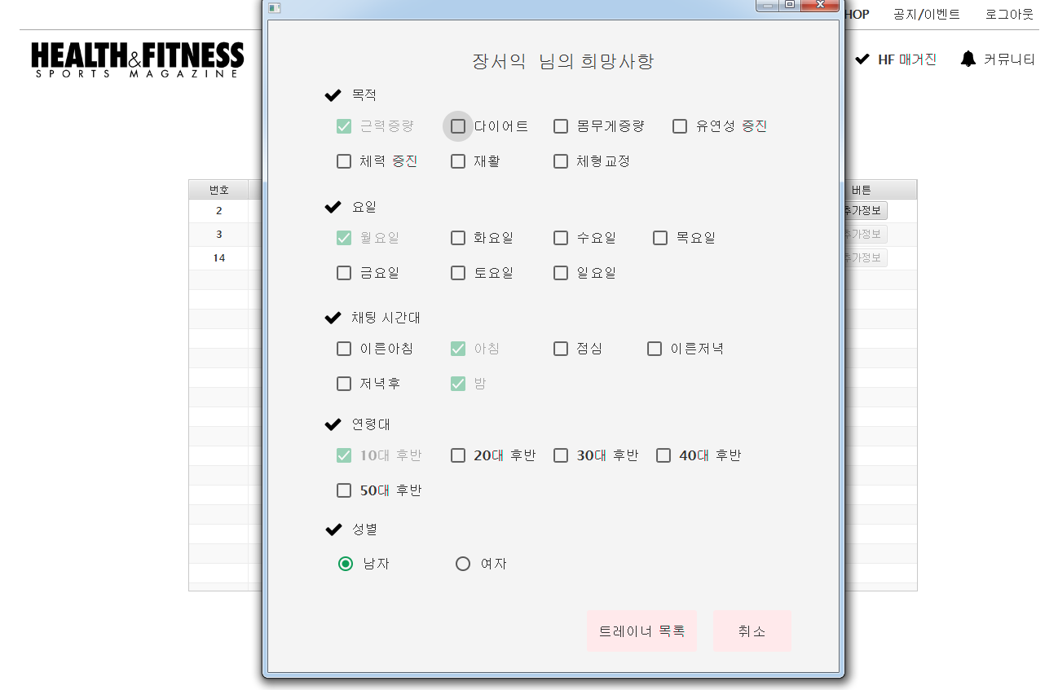
Page Title | 매칭현황 관리 | User | 관리자
Description | 회원 추가 정보 조회 및 관리 기능
업체회원조회
1 | 트레이너 목록버튼
2 | 취소 버튼
3
4
5
6
7

Slide 7
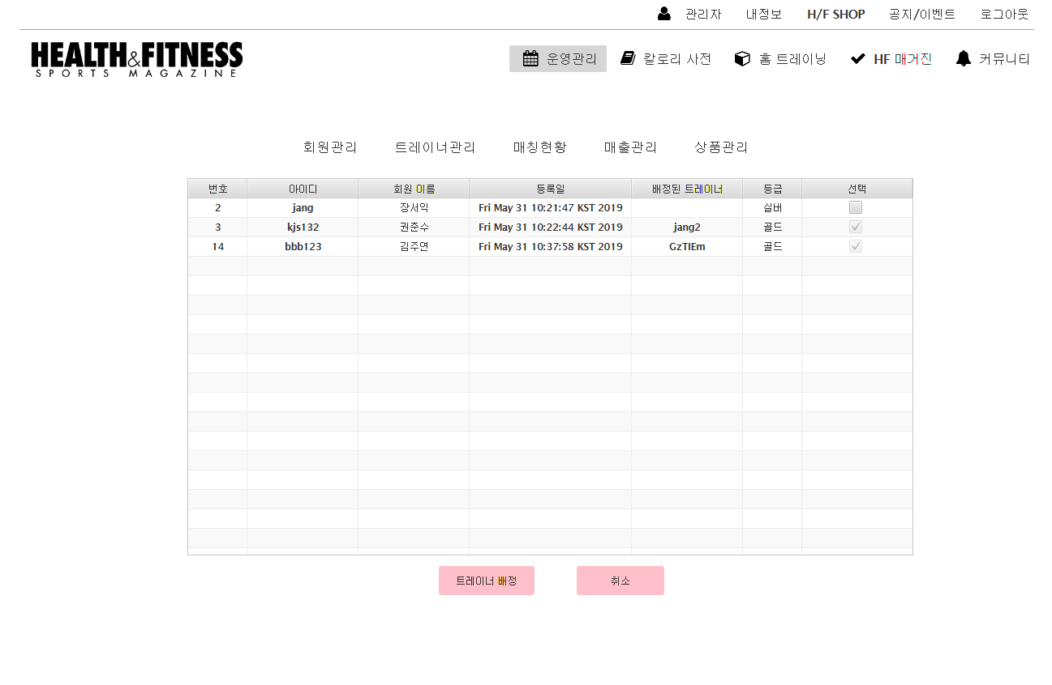
Page Title | 매칭현황 관리 | User | 관리자
Description | 회원 목록 조회 및 배정 관리 기능
업체회원조회
1 | 트레이저 배정버튼
2 | 취소 버튼
3
4
5
6
7

Slide 8
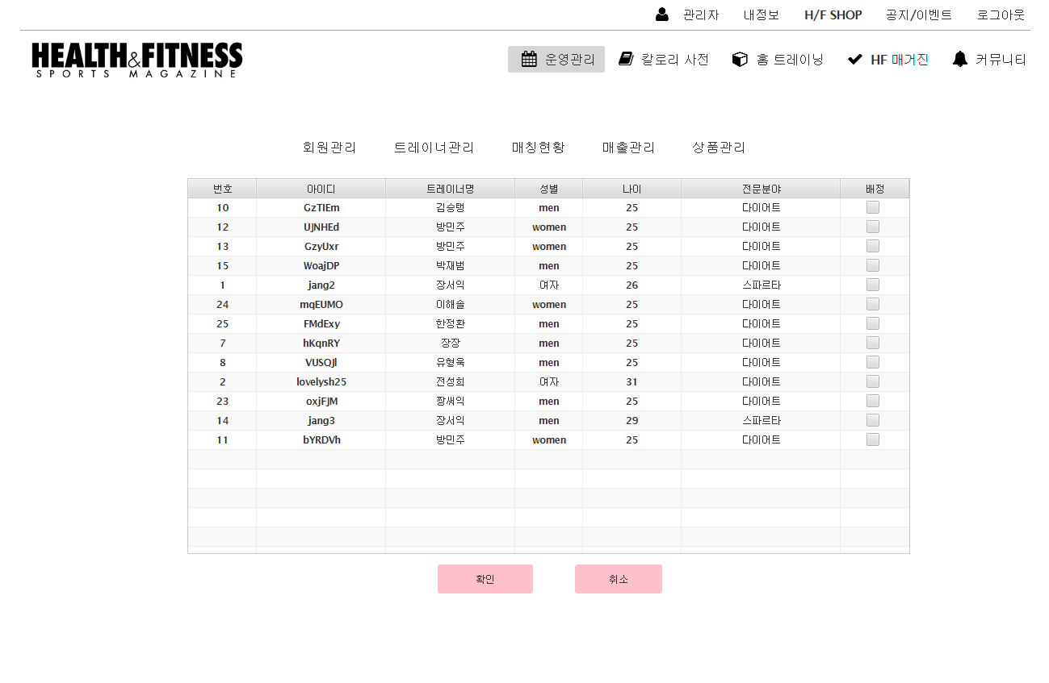
Page Title | 매칭현황 관리 | User | 관리자
Description | 트레이너 배정 관리 기능
업체회원조회
1 | 확인 버튼
2 | 취소 버튼
3
4
5
6
7

Slide 9
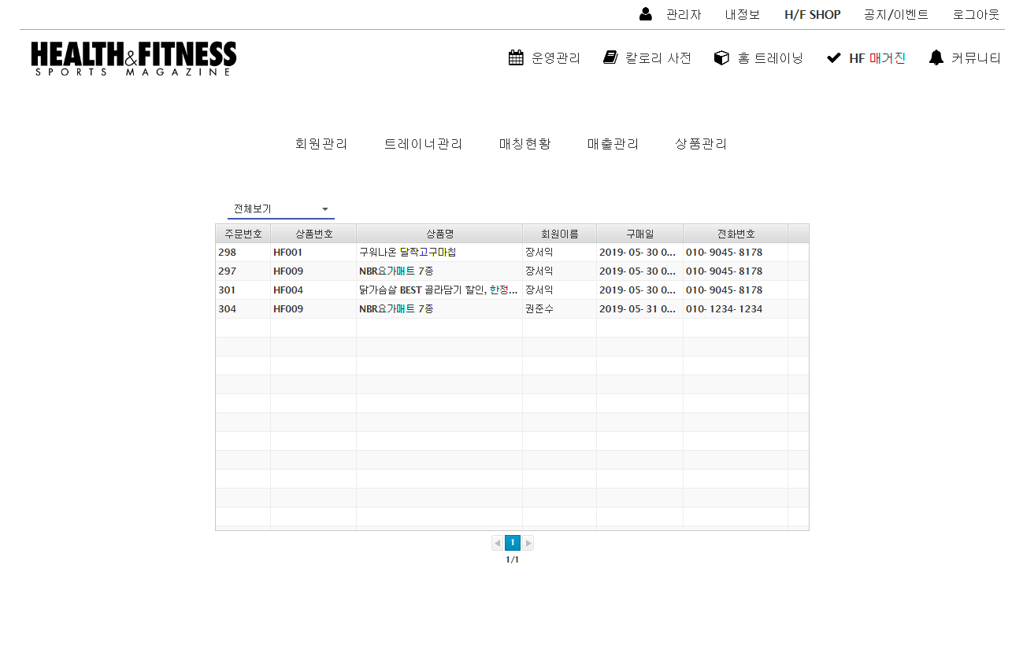
Page Title | 매출관리 | User | 관리자
Description | 매출 목록 조회 및 관리 기능
업체회원조회
1 | 전체보기 버튼
2
3
4
5
6
7

Slide 10
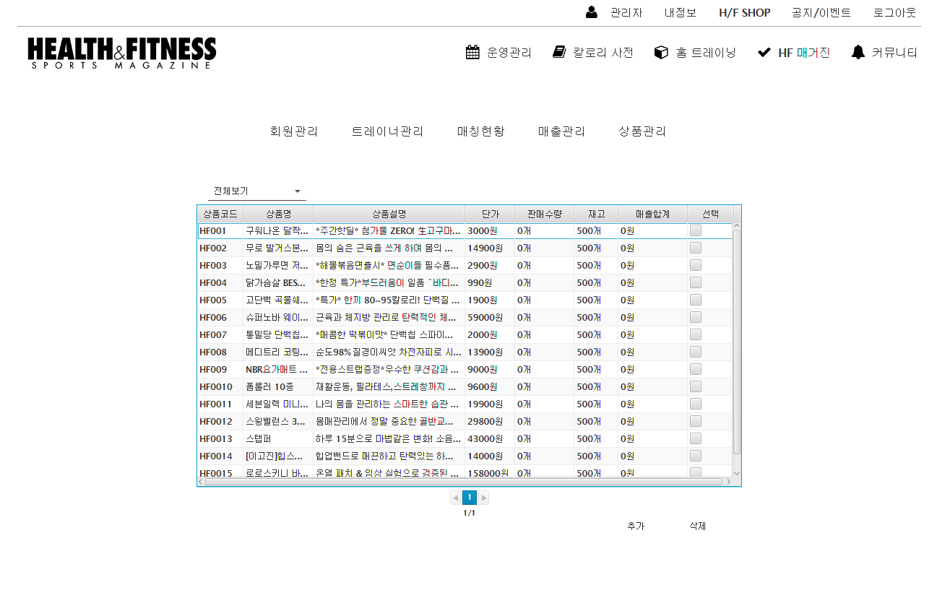
Page Title | 상품관리 | User | 관리자
Description | 상품 목록 조회 및 관리 기능
업체회원조회
1 | 추가 버튼
2 | 삭제 버튼
3 | 전체보기 버튼
4
5
6
7

Slide 11
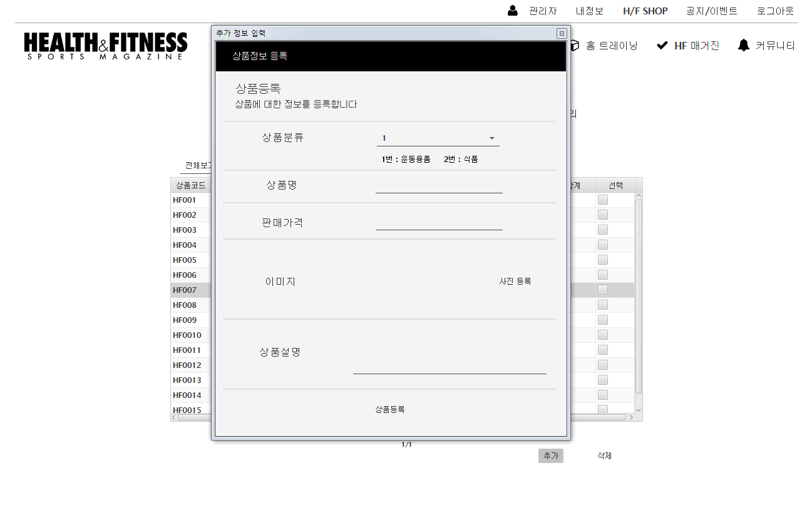
Page Title | 상품관리 | User | 관리자
Description | 상품 관리 기능
업체회원조회
1 | 상품 등록버튼
2 | 사진 등록 버튼
3
4
5
6
7

